Slide 1
UNIDADE III: REPRESENTAÇÃO DO CONHECIMENTO E RACIOCÍNIO
Sumário:
Introdução
Agentes baseados em conhecimento
Representação do conhecimento e lógica

Slide 2
Objectivos
Adquirir a noção de representação do conhecimento raciocínio em IA
Adquirir a noção de agente baseado em conhecimento
Adquirir uma noção sobre a utilização da lógica no processo de representação do conhecimento e raciocínio

Slide 3
Representação do conhecimento e raciocínio
Constituem elementos chaves dentro do campo da IA
O uso de conhecimento e de mecanismos de raciocínio permite aumentar o desempenho dos agentes artificiais
agentes de busca possuem capacidades de representação de conhecimento e de raciocínio genéricas e elementares:
Conhecimento → mecanismo de avaliar situações e heurísticas para guiar a busca
Raciocínio → método sistemático de percorrer grafos

Slide 4
Agentes baseados em conhecimento (1/8)
Sacam benefício do conhecimento que se expressa de forma geral, combinando a informação de maneira a ajustar-se a variadíssimas situações
O conhecimento e o raciocínio permitem lidar com ambientes parcialmente observáveis
A partir do conhecimento geral e das percepções actuais o agente pode inferir aspectos ocultos do estado actual
Diagnóstico médico, interpretação de linguagem natural

Slide 5
Agentes baseados em conhecimento (2/8)
São flexíveis, podem assumir novas tarefas na forma de objectivos definidos explicitamente
Podem adquirir competências facilmente sendo ensinados ou aprendendo sobre o ambiente
Podem adaptar-se às mudanças no ambiente actualizando conhecimentos relevantes

Slide 6
Agentes baseados em conhecimento (3/8)
O componente central de um agente baseado em conhecimento é a sua base de conhecimento
A base de conhecimento é formada por um conjunto de sentenças que representam afirmações acerca do mundo
As sentenças se expressam numa linguagem de representação de conhecimento

Slide 7
Agentes baseados em conhecimento (4/8)
Deve existir uma forma de adicionar novas sentenças à base de conhecimento e outra de consultar o que se conhece
Ambas tarefas podem envolver inferência, ou seja, derivação de novas sentenças a partir das velhas

Slide 8
Agentes baseados em conhecimento (5/8)
Função AGENTE-BC(percepção) retorna uma acção
estático: BC, uma base de conhecimento
t, um contador, inicialmente 0, que indica o tempo
INFORMA(BC, FAZ-SENTENÇA-PERCEPÇÃO(percepção, t))
acção ← CONSULTA(BC,FAZ-CONSULTA-ACÇÃO(t))
INFORMA(BC,FAZ-SENTENÇA-ACÇÃO(acção, t))
t ← t+1
retorna acção
fim

Slide 9
Agentes baseados em conhecimento (6/8)
Ao chamar o programa do agente:
Informa-se a base de conhecimento o que o agente percebe do ambiente
Consulta a base de conhecimento qual deve ser a próxima acção a ser executada
Um extensivo processo de raciocínio pode ser realizado sobre o actual estado do mundo, as consequências de possíveis sequências de acções, etc.
Regista a acção escolhida e executa a mesma

Slide 10
Agentes baseados em conhecimento (7/8)
Os detalhes da linguagem de representação se ocultam no interior das funções
FAZ-SENTENÇA-PERCEPÇÃO(),
FAZ-CONSULTA-ACÇÃO() e
FAZ-SENTENÇA-ACÇÃO()
Os detalhes dos mecanismos de inferência se ocultam no interior das funções
INFORMA() e
CONSULTA()

Slide 11
Agentes baseados em conhecimento (8/8)
Podem ser utilizadas diferentes abordagens no desenho da linguagem de representação
Declarativa
Procedimental
Híbrida

Slide 12
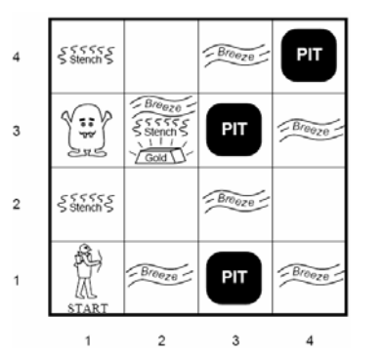
O mundo do wumpus
Caverna com vários compartimentos interconectados
Num deles se encontra o wumpus, fera que devora qualquer indivíduo que entrar
O wumpus pode ser morto pelo agente, mas este só tem uma flecha
Algumas salas têm poços sem fundo nos quais cairá quem passar por elas, excepto o wumpus
Existe ouro em algumas salas

Slide 13
O mundo do wumpus: PEAS (1/2)
Medida de desempenho: +1000 por apanhar ouro, -1000 por cair num poço ou ser comido pelo wumpus, -1 por cada acção executada e -10 por usar a flecha
Ambiente: grelha de salas de 4x4. posição inicial do agente [1, 1] virado para a direita. Posições do wumpus, do ouro e dos poços escolhidas aleatoriamente
Acções: O agente pode mover-se para frente, virar 90º à esquerda, virar 90º à direita, agarrar um objeto e atirar a flecha

Slide 14
O mundo do wumpus: PEAS (2/2)
Sensores: cinco, proporcionando cada 1 bit de informação
Em quadrados adjacentes ao Wumpus, excepto diagonal, o agente sente o cheiro do wumpus
Em quadrados adjacentes a um poço, excepto diagonal, o agente sente uma brisa
Quadrados onde existe ouro o agente percebe o brilho do ouro
Ao caminhar contra uma parede o agente sente um impacto
Quando o Wumpus morre o agente ouve um grito

Slide 15
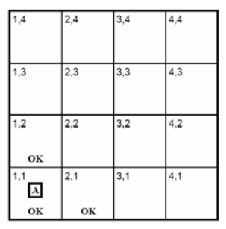
O mundo do wumpus: passo 1
Sensores:
[nada, nada, nada, nada, nada]
Conclusão:
[1,2] e [2,1] são seguros
Movimento escolhido
[2,1]

Slide 16
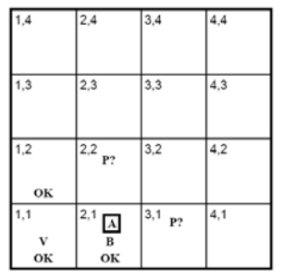
O mundo do wumpus: passo 2
Sensores:
[nada, brisa, nada, nada, nada]
Conclusão:
Há poço em [2,2], [3,1] ou ambos
Movimento escolhido:
[1,1] e depois [1,2]

Slide 17
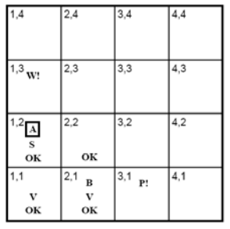
O mundo do wumpus: passo 3
Sensores:
[cheiro, nada, nada, nada, nada]
Conclusão:
Há Wumpus em [1,3] ou [2,2]
Wumpus não pode estar em [2,2]
Wumpus em [1,3]
Não existe poço em [2,2]
Poço em [3,1]
[2,2] é seguro
Movimento escolhido:
[2,2]

Slide 18
Agentes lógicos
As sentenças que constituem a base de conhecimento se expressam numa linguagem lógica
Um dos exemplos mais antigos do uso da lógica provém de Aristóteles
Todos os homens são mortais; Sócrates é um homem; logo Sócrates é mortal

Slide 19
Lógica: conceitos básicos
Qualquer linguagem lógica se estrutura ao redor de um conjunto de elementos básicos
Sintaxe
Semântica
Modelo
Consequência lógica
Mecanismo de inferência…

Slide 20
Lógica: sintaxe
Especifica as sentenças que são permitidas ou fórmulas bem formadas
Por exemplo em matemática “x + y = 4” é uma sentença bem formada enquanto “x2y+=“ não é

Slide 21
Lógica: semântica
Está relacionada com o “significado” das sentenças
Define a verdade de cada sentença com relação a cada possível mundo
A sentença “x + y = 4” é verdadeira num mundo em que x = 2 e y = 2, mas é falsa num mundo em que x = 1 e y = 1

Slide 22
Lógica: consequência
O raciocínio lógico envolve a relação de consequência entre sentenças
O conceito se utiliza quando uma sentença decorre logicamente de outra
α ╞ β → β decorre logicamente de α
A sentença “4 = x + y” decorre da sentença “x + y = 4”

Slide 23
Lógica: mundo do wumpus (1/6)
Base de conhecimento:
Nada em [1,1]
Brisa em [2,1]
Regras do mundo de Wumpus
Interesse do agente:
Saber se os quadrados [1,2], [2,2] e [3,1] contém poços.

Slide 24
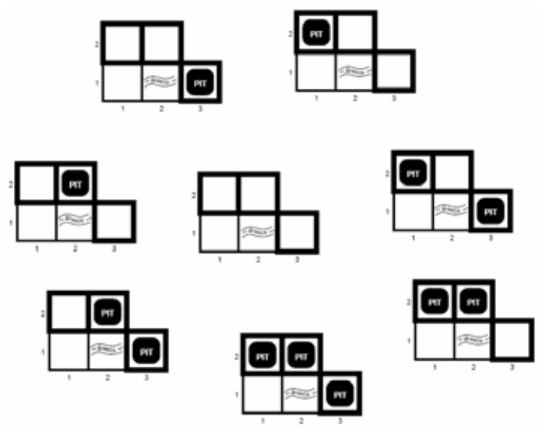
Lógica: mundo do wumpus (2/6)
Possíveis modelos:
2³=8

Slide 25
Lógica: mundo do wumpus (3/6)
A base de conhecimento é falsa em modelos que contradizem o que o agente sabe
Há apenas 3 modelos em que a base de conhecimento é verdadeira

Slide 26
Lógica: mundo do wumpus (4/6)
Considerando a possível conclusão:
c¹ = “não existe nenhum poço em [1,2]”
É possivel afirmar que BC╞ c¹

Slide 27
Lógica: mundo do wumpus (5/6)
Considerando a possível conclusão:
c² = “não existe nenhum poço em [2,2]”
É possivel afirmar que BC╞ c²

Slide 28
Lógica: mundo do wumpus (6/6)
Consequência lógica pode ser utilizada para realizar inferência lógica (derivar conclusões)
Algoritmo de inferência ilustrado se denomina verificação de modelo (model checking)
Enumera todos os modelos possíveis para verificar se uma sentença dada é verdadeira em todos modelos nos quais BC é verdadeira

Slide 29
Tipos de lógica
Que tipo de lógica utilizar para representar a base de conhecimento?
Lógica proposicional
Lógica de primeira ordem…

Slide 30
Bibliografia
Russell & Norvig, 194 – 204
Costa & Simões, 121 – 131
Palma Méndez & Marín Morales, 33 – 36

